Slide 1
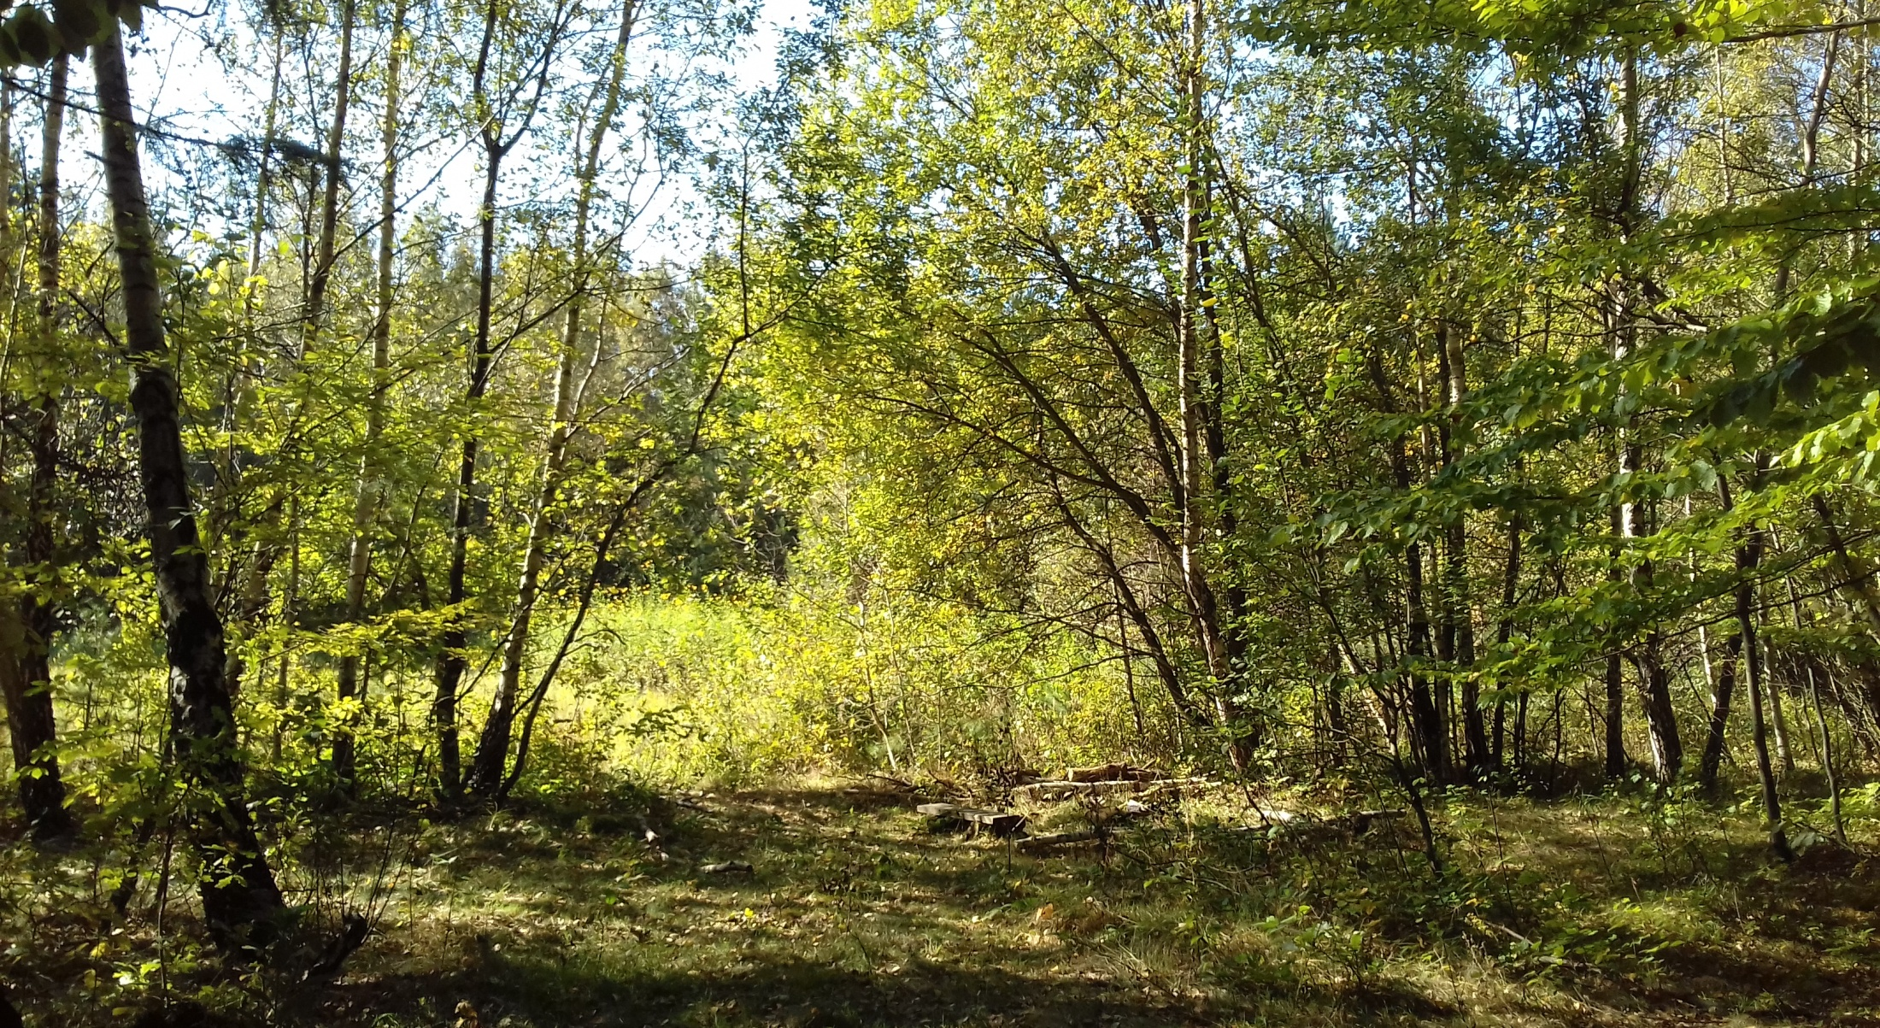
RAJD „NOC NIETOPERZy”

Slide 2
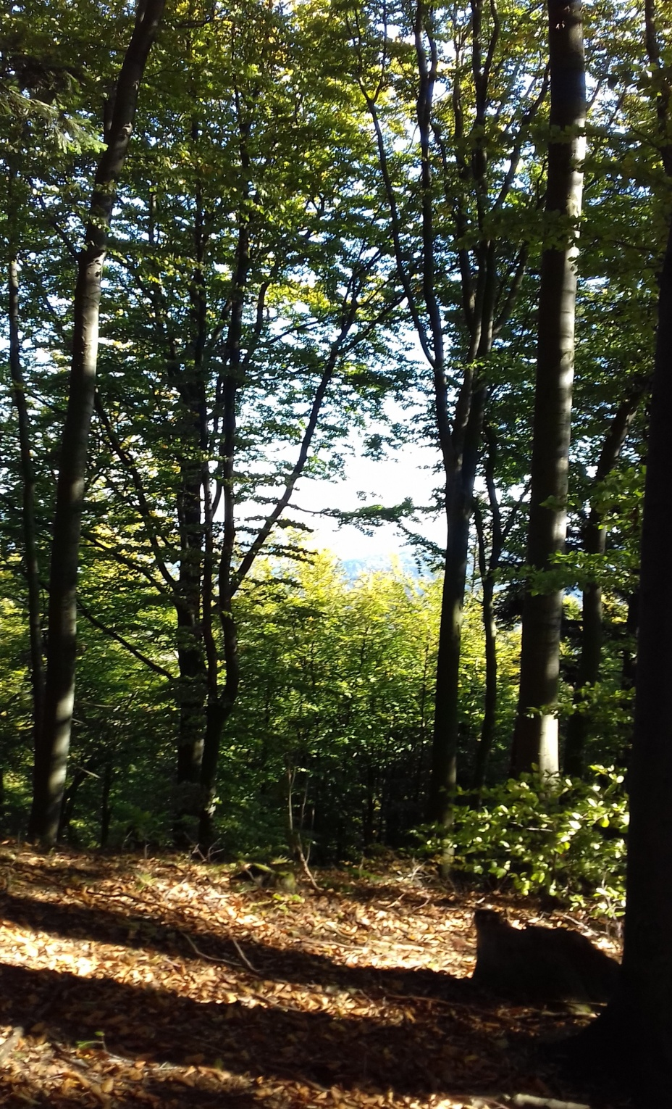
W dniu 5.10.2018 wzięliśmy udział w rajdzie po Czarnorzecko - Strzyżowskim Parku Krajobrazowym. Naszą wędrówkę rozpoczęliśmy w Węglówce. Wycieczkę prowadził pan przewodnik z PTTK.

Slide 3
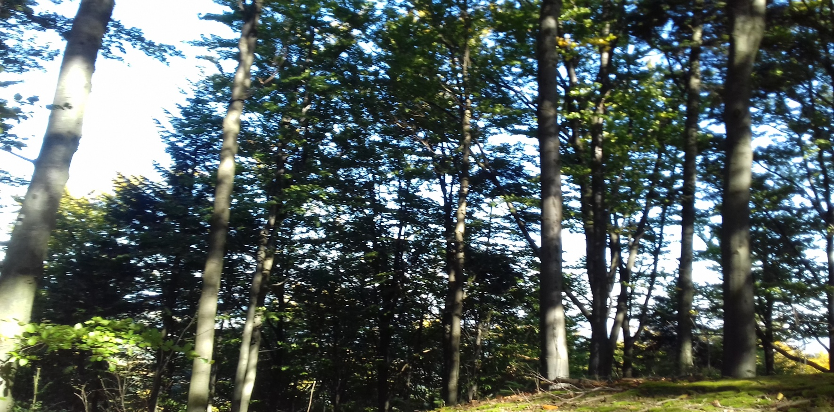
Za cel mieliśmy zdobycie szczytu Suchej Góry. Po wędrówce lasami dotarliśmy na szczyt, gdzie znajduje się wieża telewizyjna. Bardzo zaskoczyły nas piękne widoki roztaczające się dookoła. Schodząc z góry zwiedziliśmy cmentarz Żołnierzy Polskich i złożyliśmy im hołd jedną minutą ciszy.

Slide 4
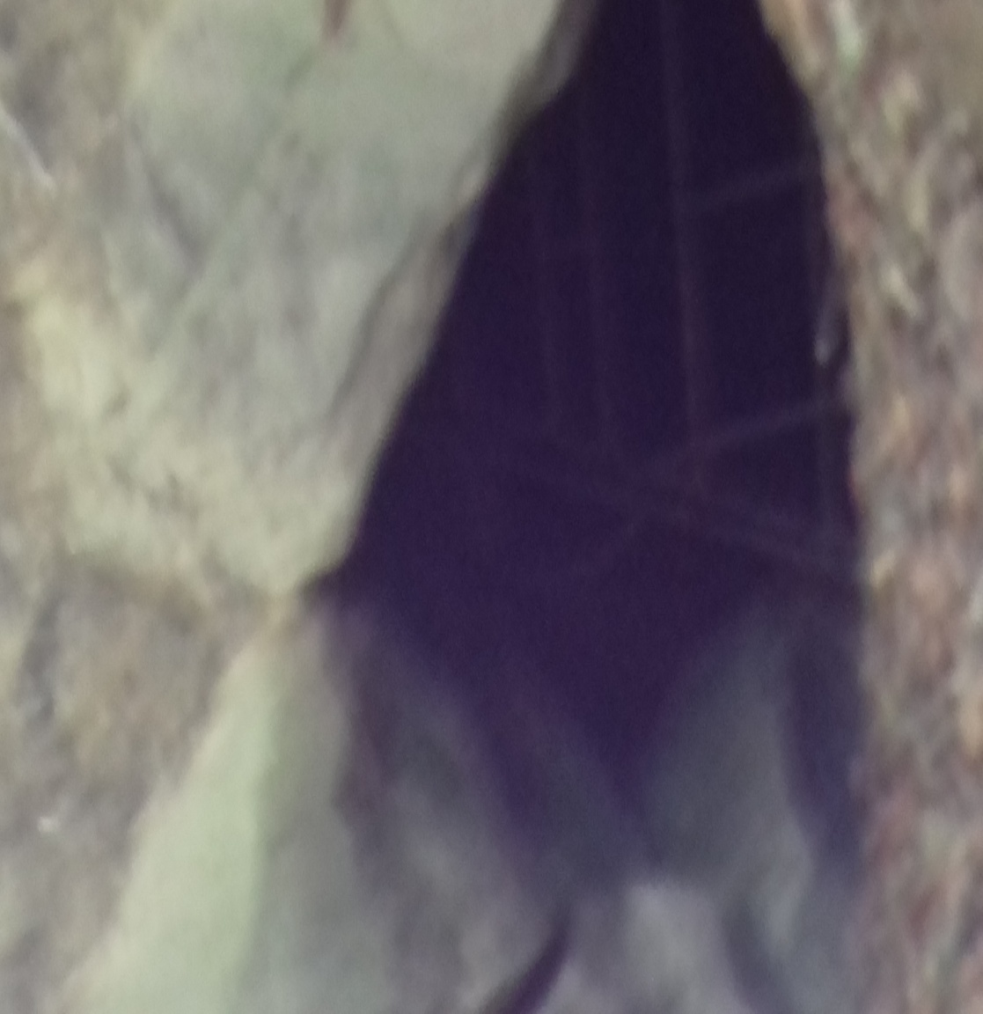
Następnie widzieliśmy sztolnie nazwaną Sztolnią nad Czają, w których można spotkać nietoperze (niestety nam się nie udało ich zobaczyć). Widzieliśmy również Pomnik Przyrody „Źródło Mieczysław”. Droga z góry była bardzo długa, ale w końcu dotarliśmy na posesje, gdzie czekało na nas ognisko i kiełbaski.

Slide 5
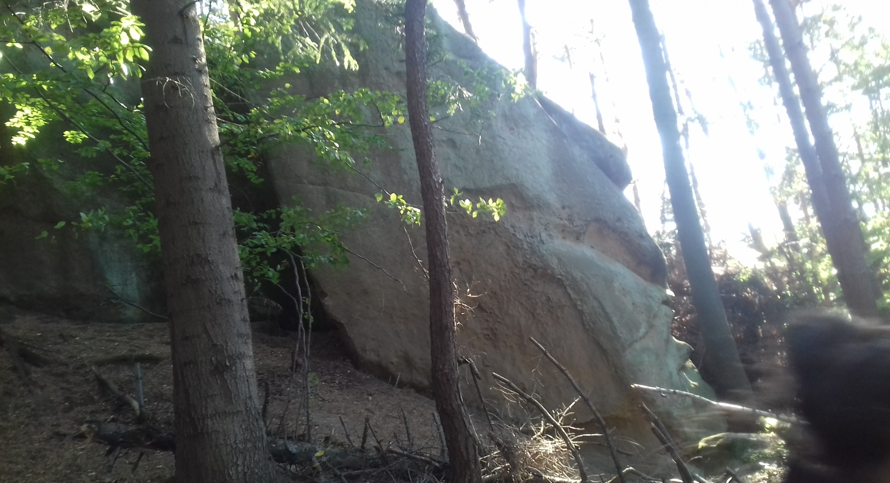
Po odpoczynku poszliśmy do Domu Ludowego w Czarnorzekach, gdzie odbyło się spotkanie i wykłady XV Nocy Nietoperzy. Zostały tam też ogłoszone wyniki konkursu plastycznego pt.

Slide 6
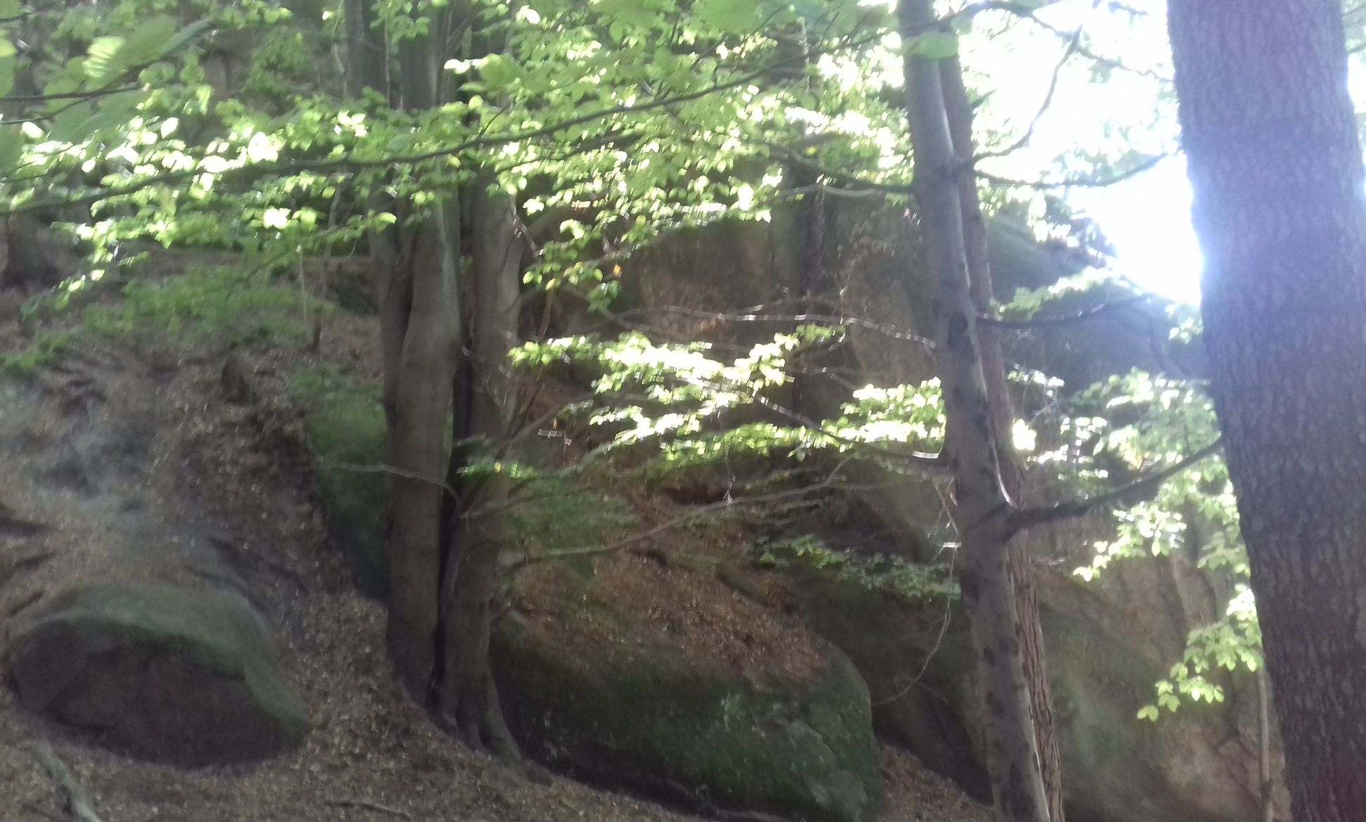
„Świat Nietoperzy”, w którym wzięło udział wielu uczniów z naszej szkoły. Dwie nasze koleżanki zdobyły nagrody rzeczowe i dyplomy.

Slide 7
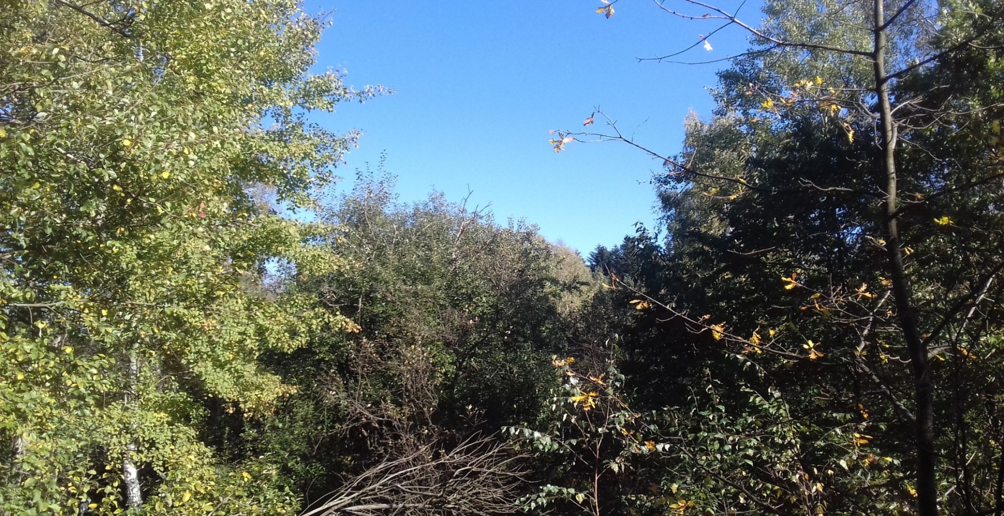
Autor: Jakub Haliniak klasa Va, Julia Haliniak IVb
Szkoła Podstawowa w Iwoniczu

